Slide 1
开源鸿蒙小车环境搭建及快速入门-Windows版
林世明
2026.6

Slide 2
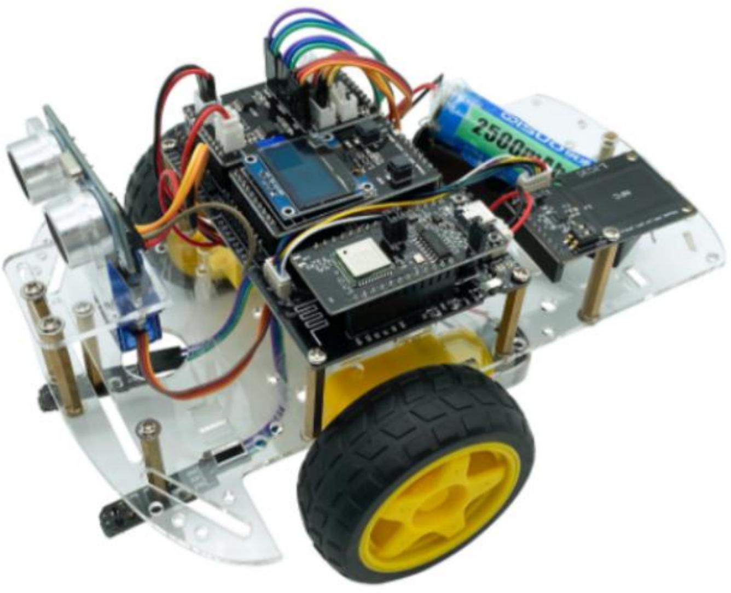
最终成品

Slide 3
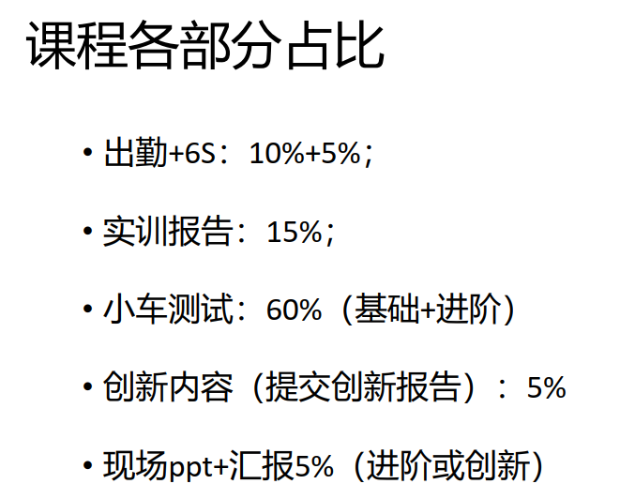

Slide 4
目录
Contents
01.
02.
03.
04.
05.
OpenHarmony 环境搭建
编写“Hello World”程序
编译
烧录
运行

Slide 5
OpenHarmony 环境搭建
01.

Slide 6

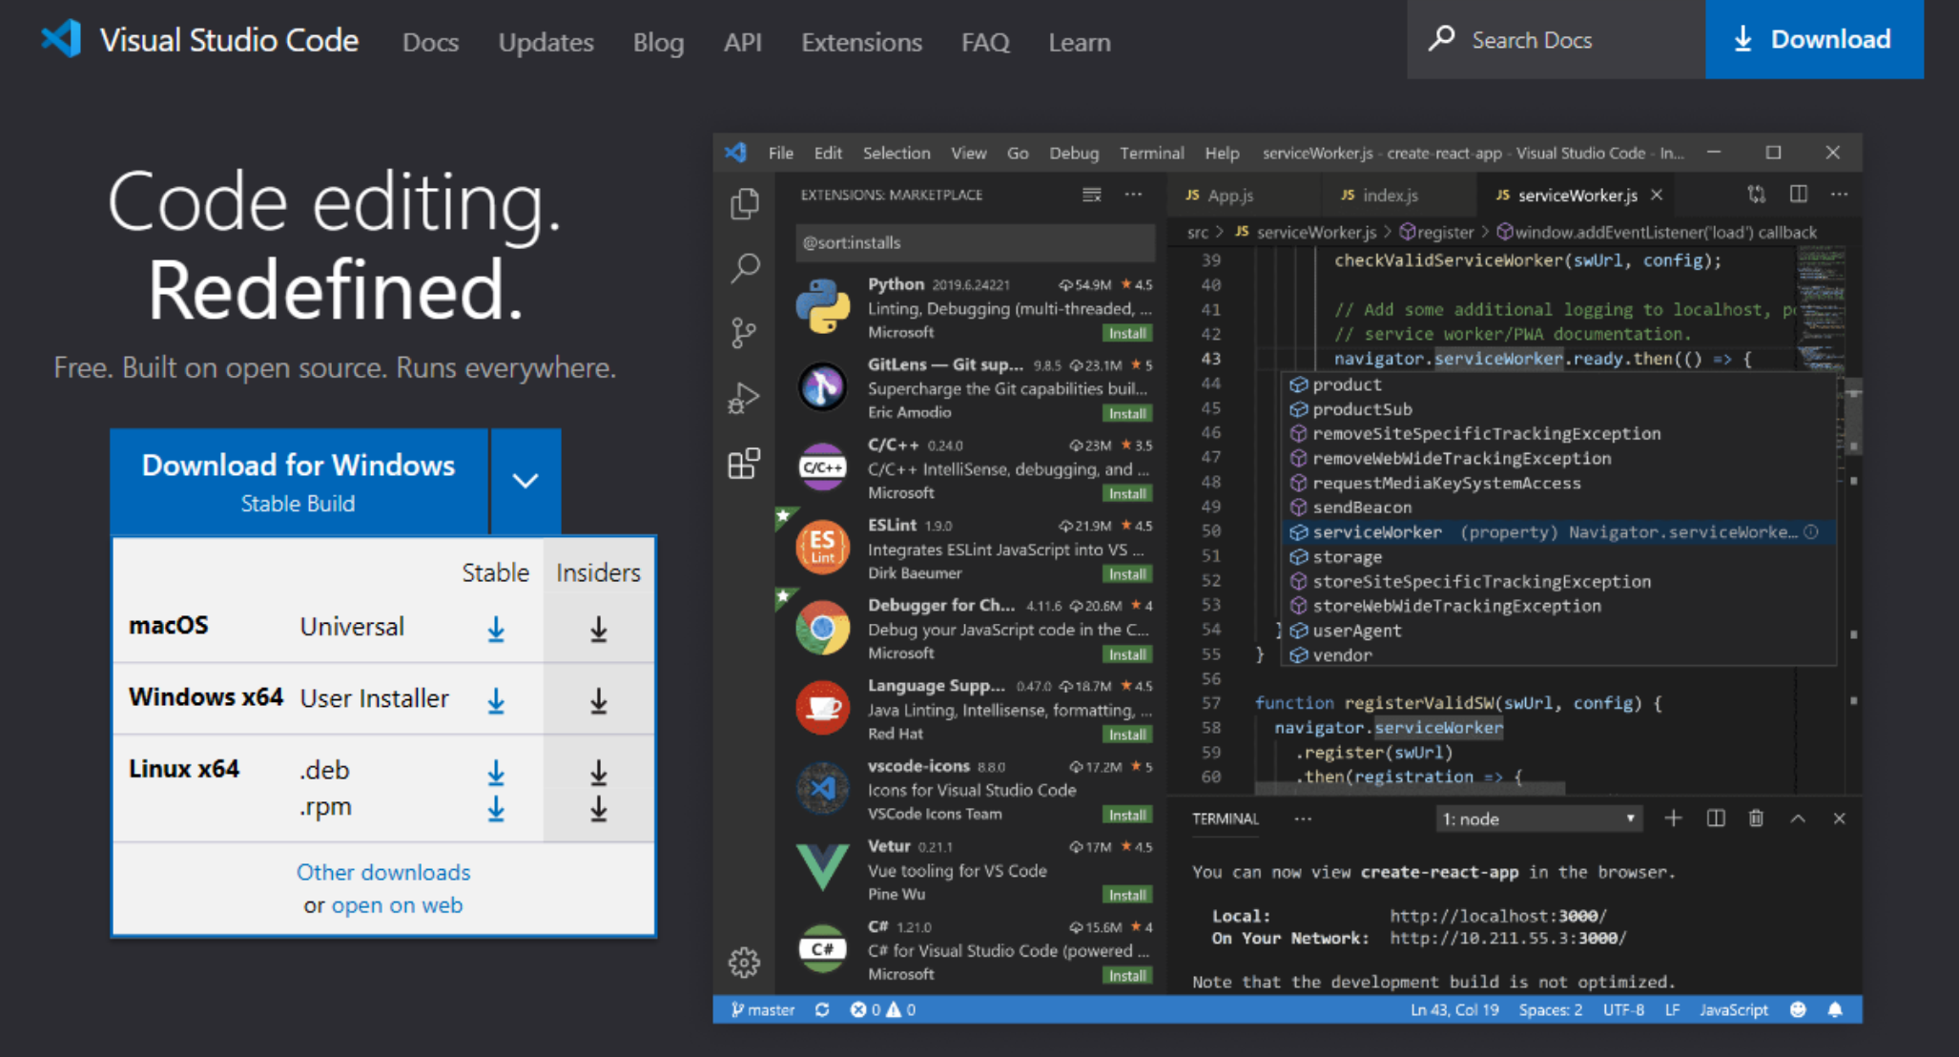
安装 Visual Studio Code
VSCode全称是Visual Studio Code，它是一款免费开源的现代化轻量级代码编辑器，支持语法高亮、智能代码补全、自定义按键、括号匹配、代码片段、代码对比diff、 git等特性。 VSCode有Windows、 Linux和macOS三个版本，并且是一个跨平台的编辑器软件。 VSCode官方下载地址是： https://code.visualstudio.com/

Slide 7
安装插件
必须安装
C/C++ | 头文件搜索，代码提示，代码格式化
Include Autocomplete | 头文件自动包含
CodeLLDB | 基于 LLDB 调试引擎构建，专为 C、C++、Rust 等语言提供高效的调试支持
GN | 可以很方便的查看.gn 文件
可选安装
vscode-icons | 好看的文件图标库
Chinese (Simplified) | 简体中文界面
C-family Documentation Comments | 填写函数或文件的注释格式
EasyZoom | 可以在 Vscode 中使用 Ctrl+滑轮进行更改字体大小

Slide 8
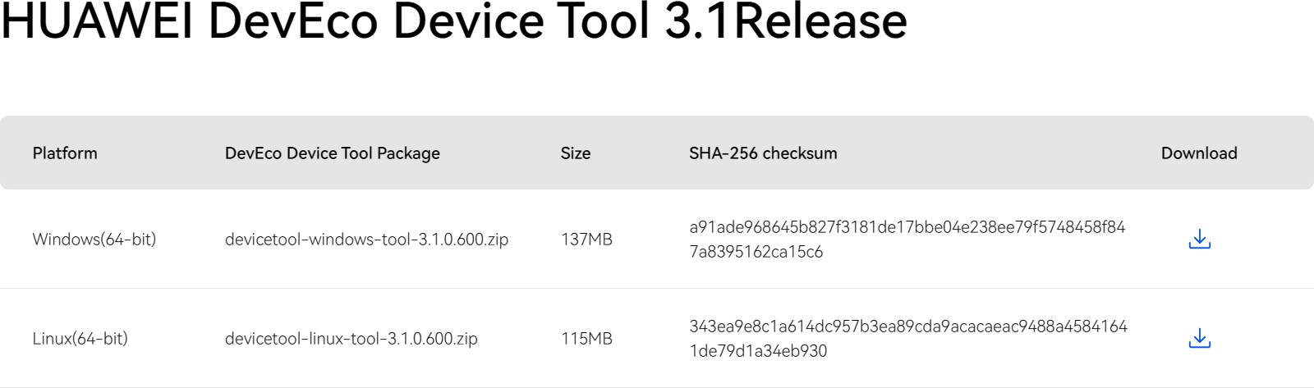
安装 DevEco Device Tool
HUAWEI DevEco Device Tool（以下简称DevEco Device Tool）是 HarmonyOS 面向智能设备开发者提供的一站式集成开发环境，支持 HarmonyOS 的组件按需定制，支持代码编辑、编译、烧录和调试等功能，支持C/C++语言，以插件的形式部署在 Visual Studio Code 上。
下载地址：https://device.harmonyos.com/cn/develop/ide#download

Slide 9
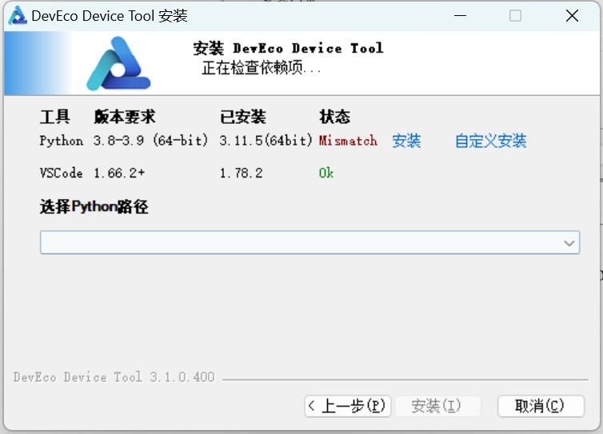
安装 DevEco Device Tool
注意：安装之前要确认系统未安装Python环境，避免版本不对，编译出问题。如已安装Python，建议卸载。
安装过程会自动帮我们装上对应版本 的Python。

Slide 10
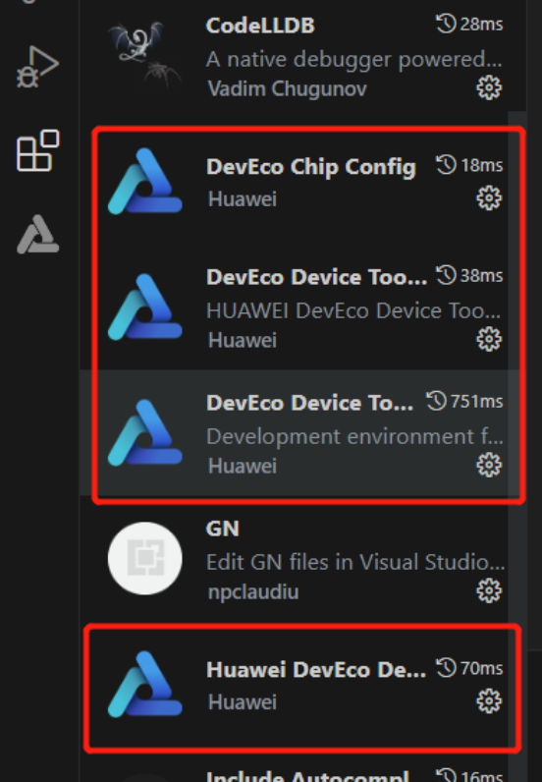
安装 DevEco Device Tool
安装成功后扩展栏里就会显示这四个扩展：

Slide 11
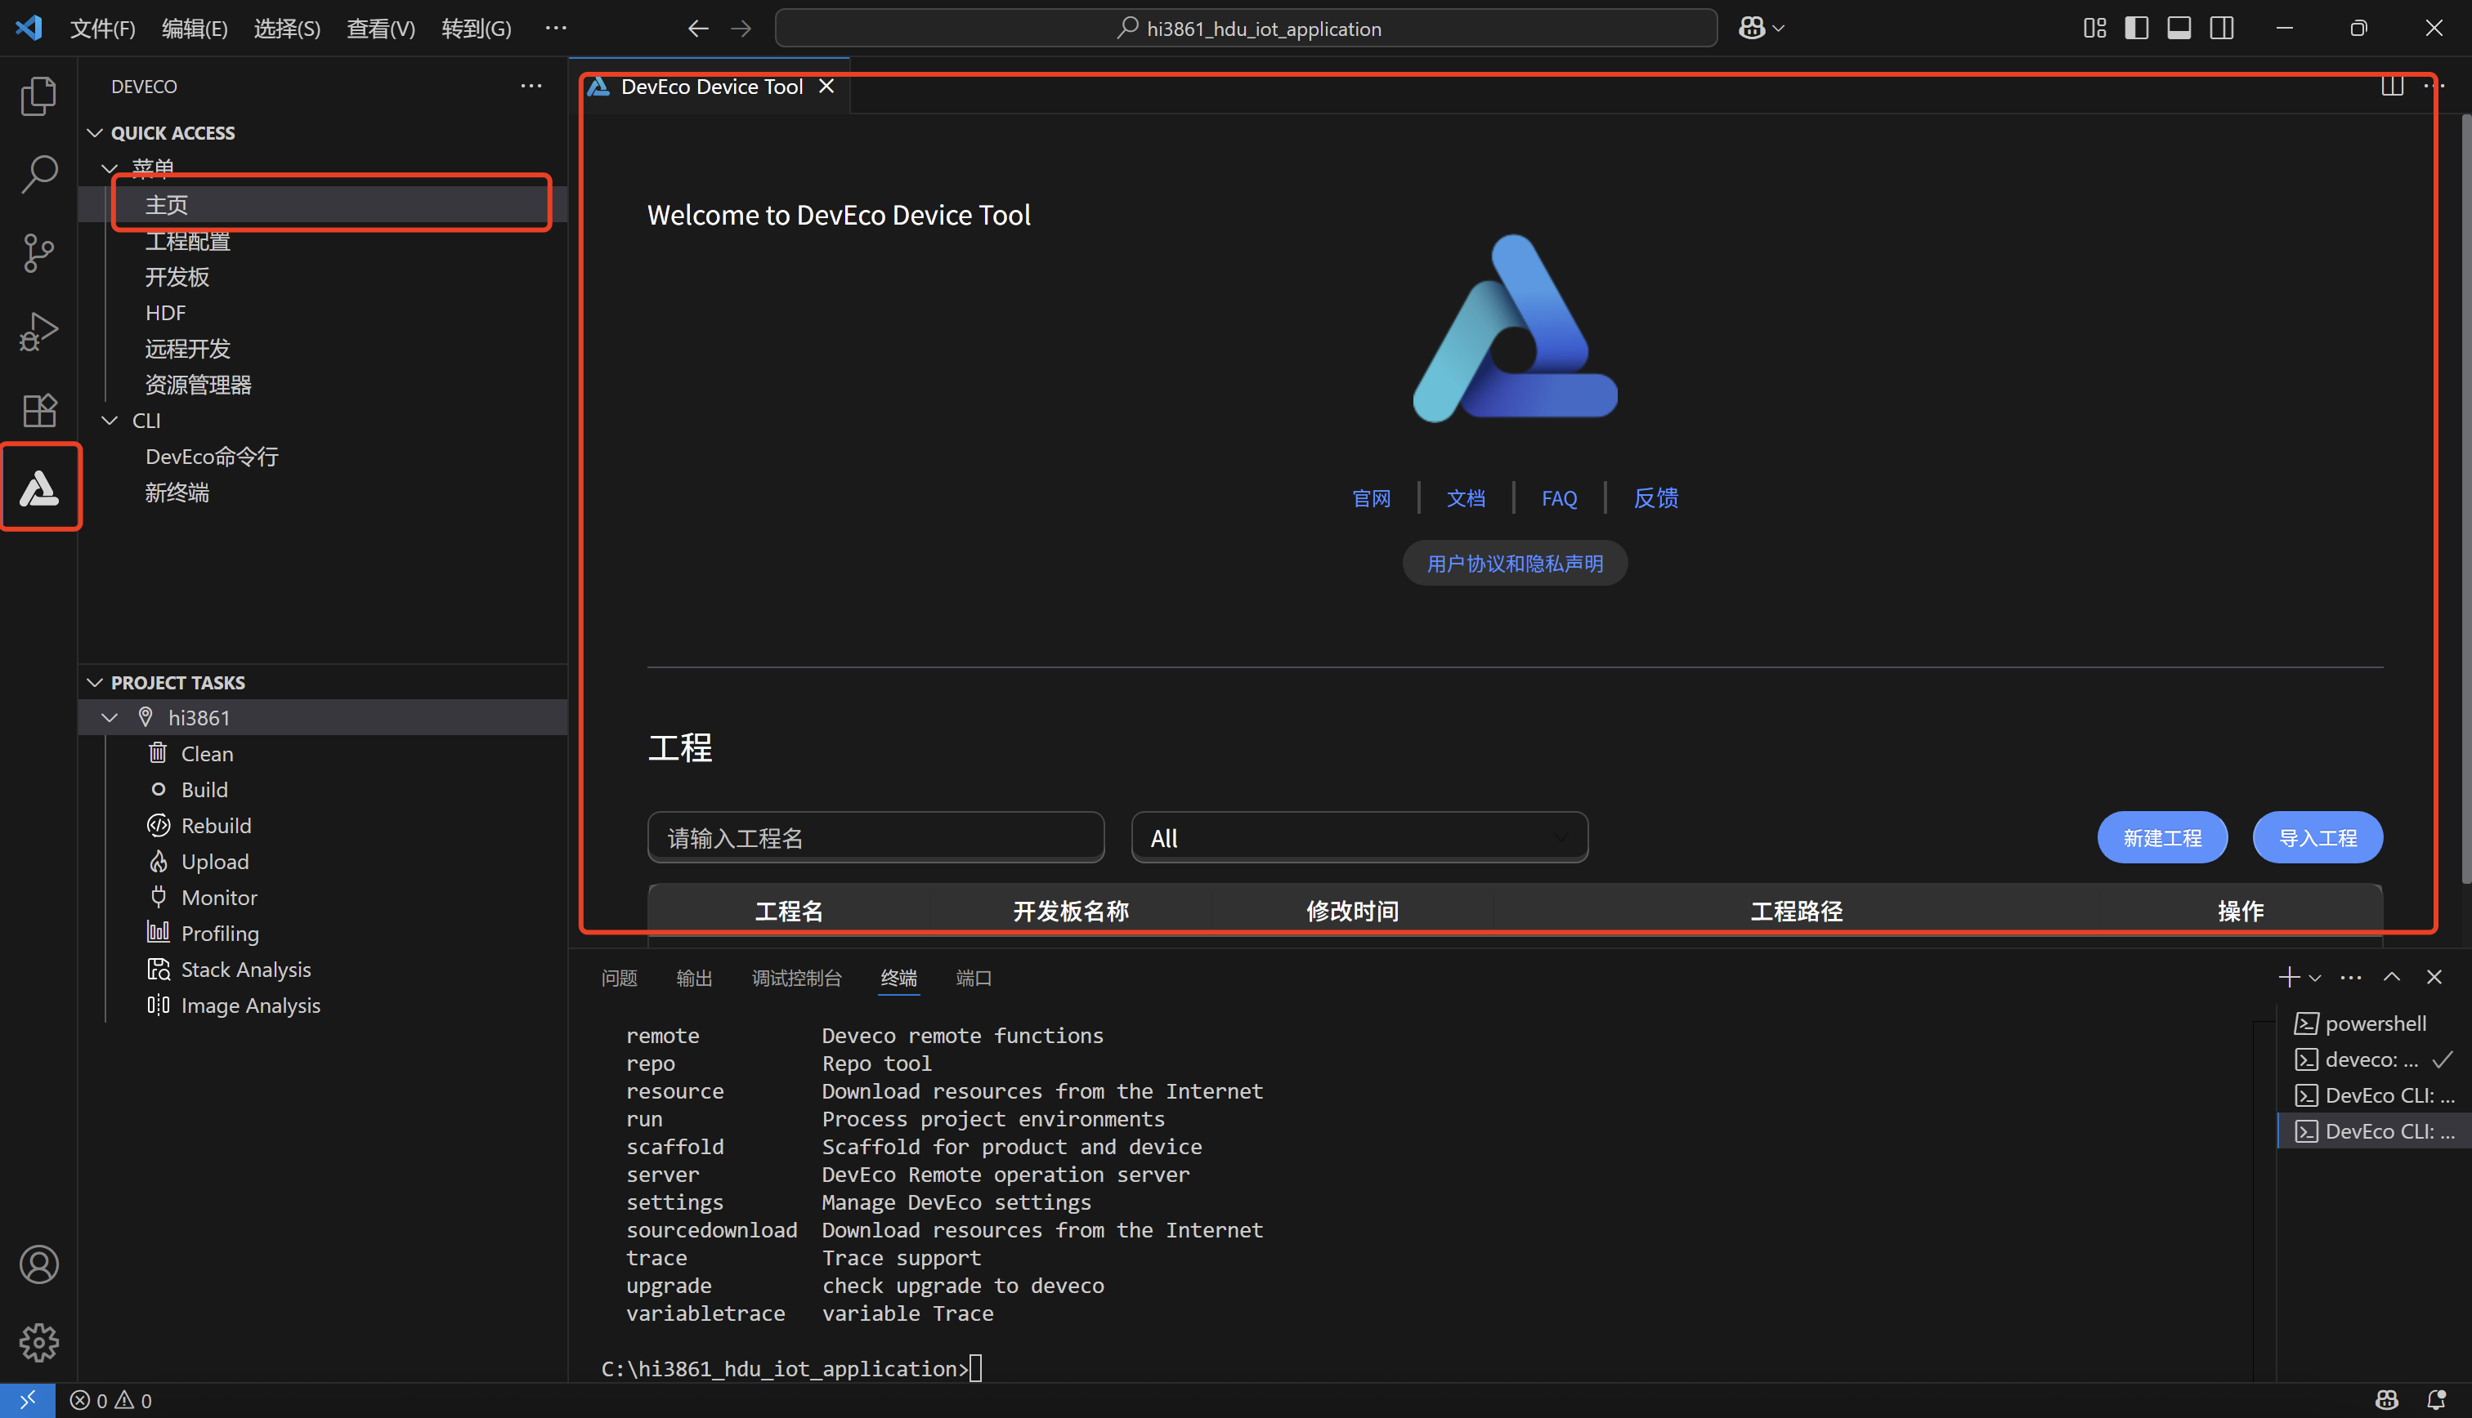
启动 DevEco Device Tool
重启VSCode，点击左侧DevEco Device Tool，看到如下界面，则表示安装成功：

Slide 12
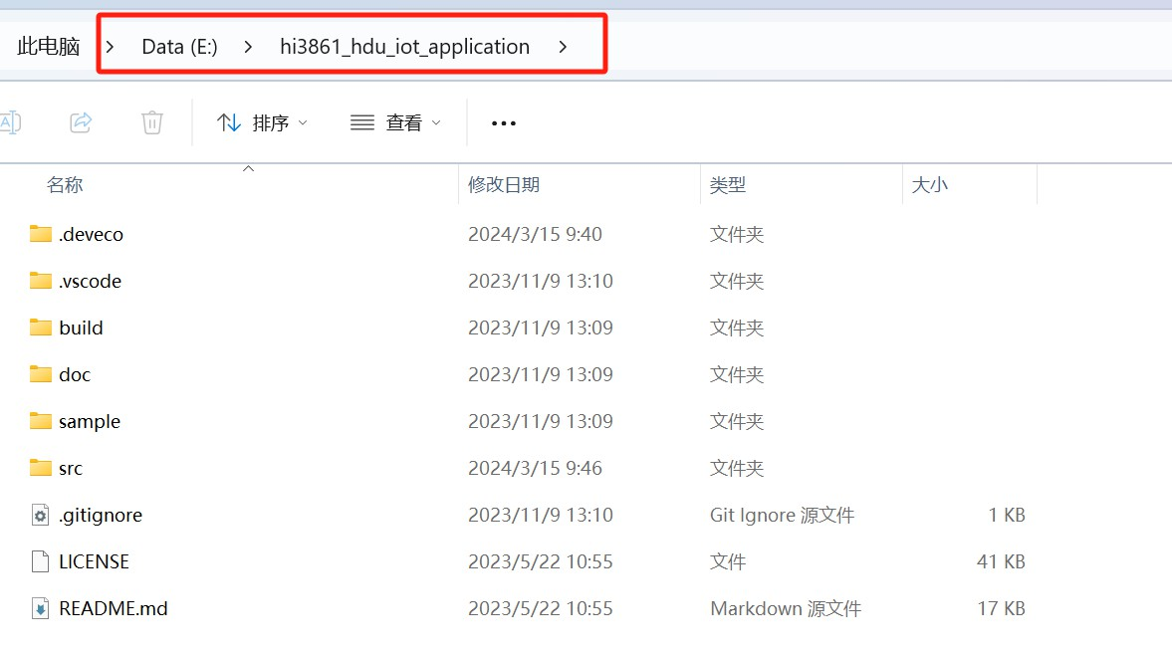
SDK 下载
我们需要下载 Hi3861 Openharmony SDK 并进行解压。下载网址：https://gitee.com/HiSpark/hi3861_hd u_iot_application
注意：由于 windows 自身限制，路径不能超过 260 个字符，在 git 下载和解压 Hi3861 SDK 代码时必须将首文件夹放在 D 盘或者其他盘根目录下，并且尽量缩减第一个文件夹的名字，防止路径过长导致的编译错误问题。如下图所示：

Slide 13
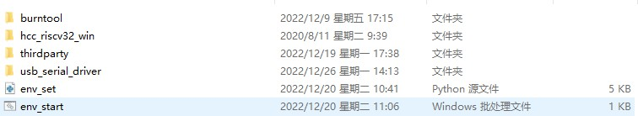
开发工具下载
下载开发工具DevTools_Hi3861V100_v1.0。地址：https://hispark-obs.obs.cn-east-3.myhuaweicloud.com/DevTools_Hi3861V100_v1.0.zip
下载完成后解压，注意解压到全英文目录，解压完成后的文件目录结构如下所示：

Slide 14
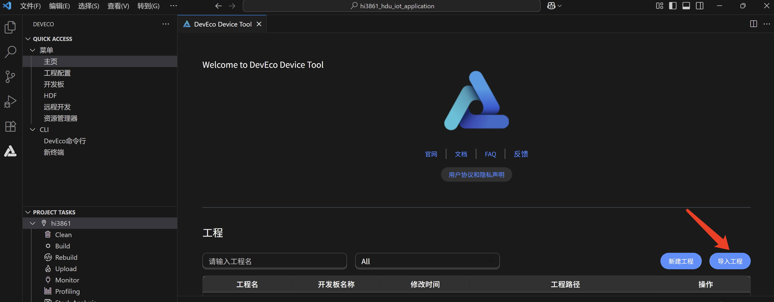
导入工程
打开 VSCode，打开 DevEco Device Tool 主页，点击“导入工程”。

Slide 15
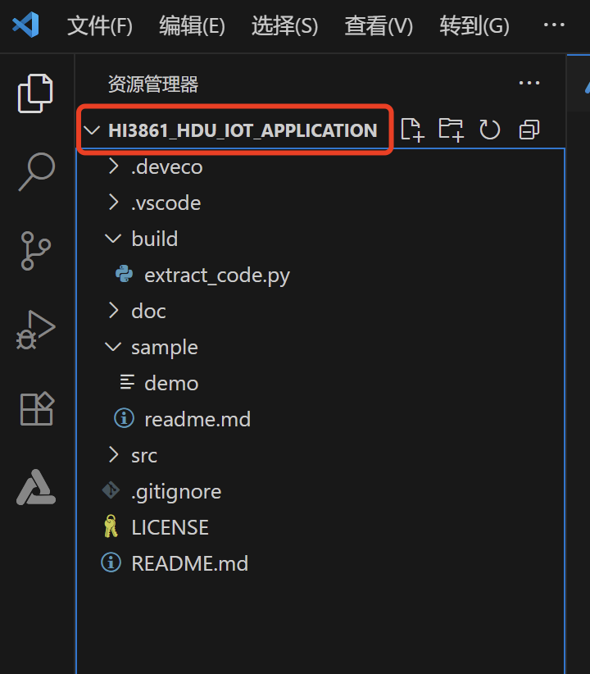
导入工程
在导入工程弹窗中选择 Hi3861 SDK 目录，点击“导入”。（如果采用 zip 包下载，SDK 名称为 hi386 1_hdu_iot_application-master，如果采用 git 下载 SDK 名称为 hi3861_hdu_iot_application，此处以采用 git 下载为例）

Slide 16
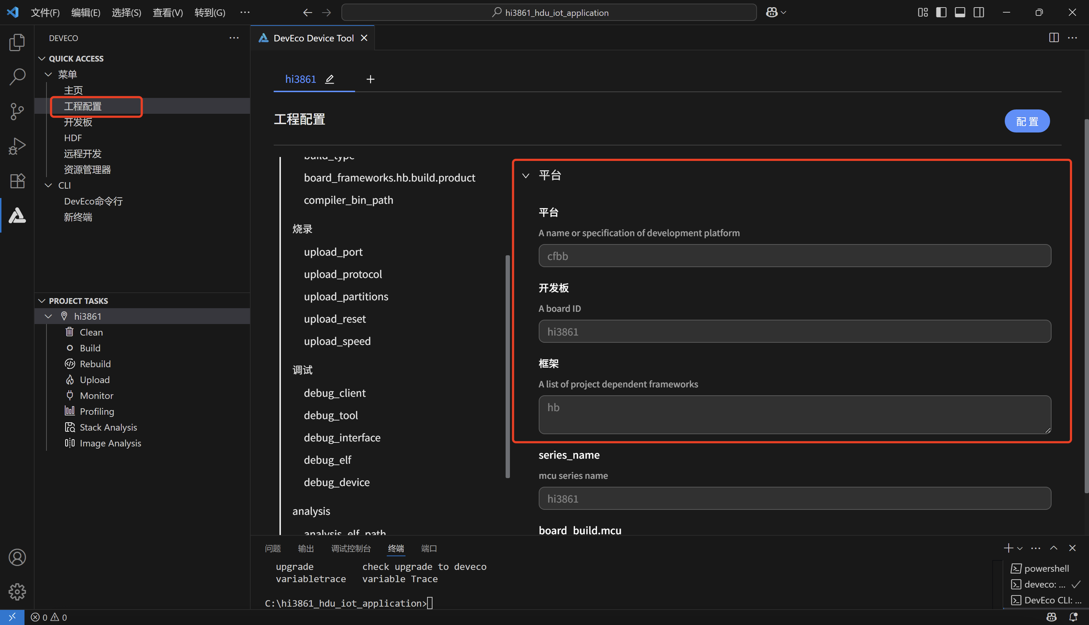
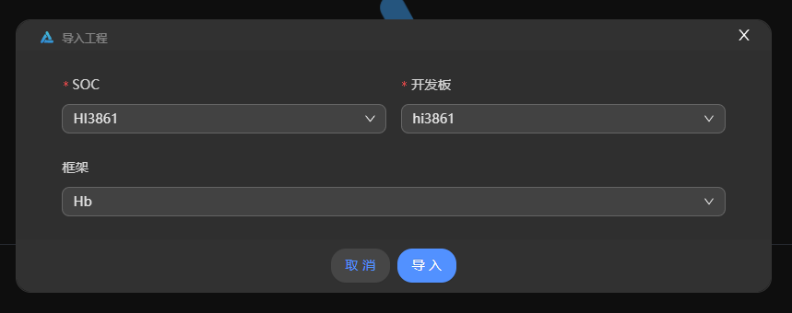
导入工程
在后续导入工程弹窗，SOC 栏选择 Hi3861，开发板栏选择 hi3861，框架栏选择 hb，之后点击“导入”，等待导入成功即可。如设置错误也可后续在DevECO工程配置中修改配置。
代码导入成功后，即工程创建成功，之后可使用该 IDE 实现代码开发、一键编译、一键烧写等功能。

Slide 17
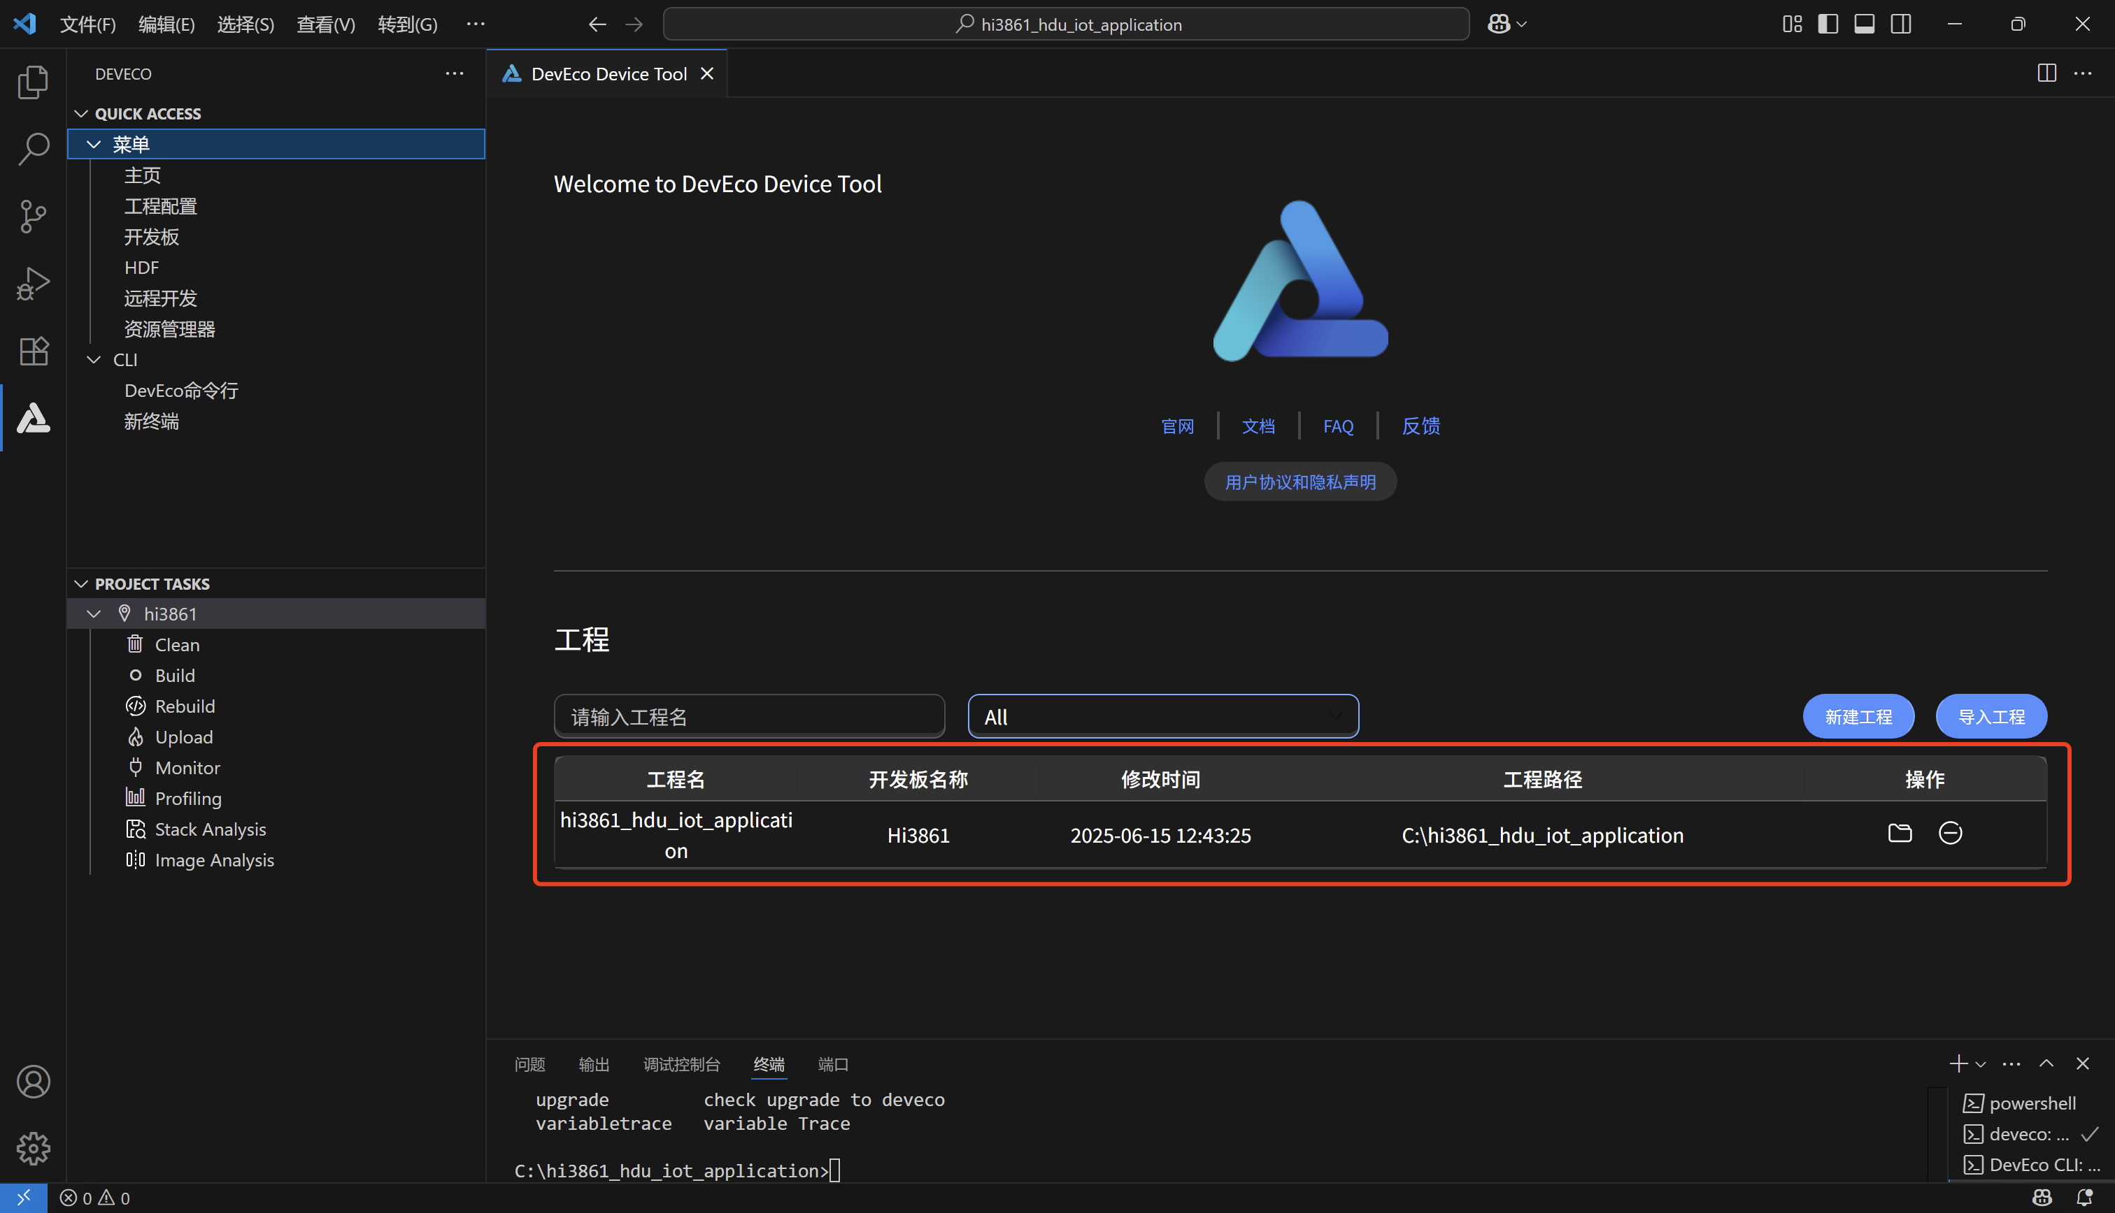
导入工程
代码导入成功后，后续可在 DevEco Device Tool 工具主页直接打开已导入成功的工程。

Slide 18
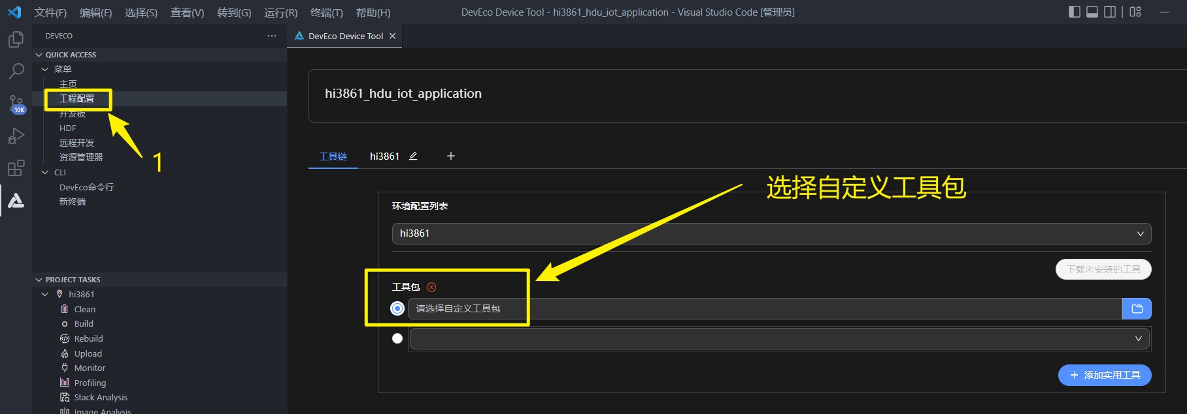
配置开发工具
配置开发工具路径，点击左侧的“工程配置”，选中“请选择自定义工具包”。

Slide 19
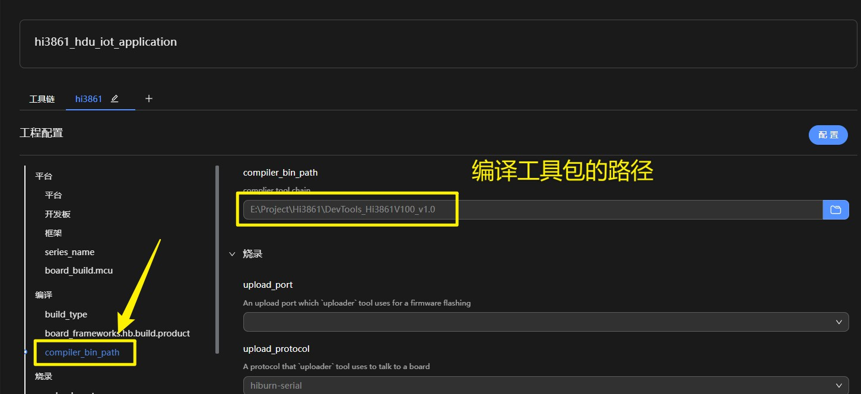
配置开发工具
然后在右侧窗口中找到“hi3861”，找到“compiler_bin_path”，选择到之前下载的开发工具。

Slide 20
编写“Hello World”程序
02.

Slide 21

编写“Hello World”程序
编写程序输出Hello world
下方将通过修改源码的方式展示如何编写简单程序，输出“Hello world”。请在下载的源码目录中进行下述操作

Slide 22
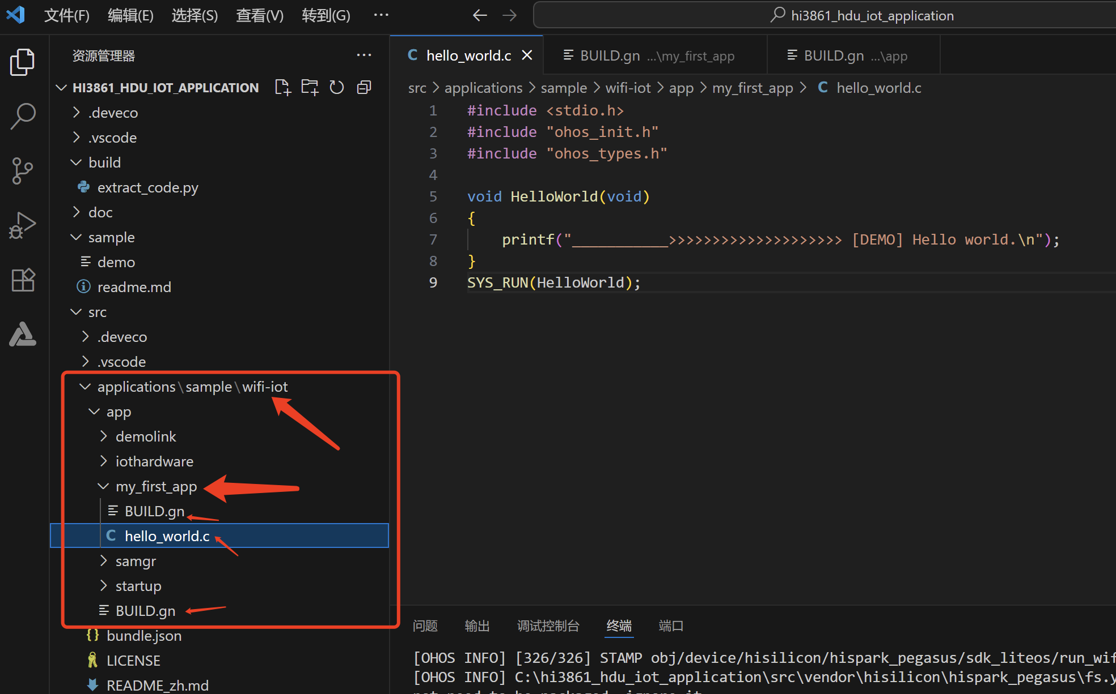
操作步骤
编写业务代码
创建HelloWorld业务并启动
  新建./applications/sample/wifi-iot/app/my_first_app下的hello_world.c文件，在hello_world.c中新建业务入口函数HelloWorld，并实现业务逻辑。并在代码最下方，使用OpenHarmony启动恢复模块接口SYS_RUN()启动业务，SYS_RUN定义在ohos_init.h文件中

Slide 23
编写业务代码
#include <stdio.h>
#include "ohos_init.h"
#include "ohos_types.h"
void HelloWorld(void)
{
printf("___________>>>>>>>>>>>>>>>>>>>> [DEMO] Hello world.\n");
}
SYS_RUN(HelloWorld);

Slide 24
编写用于将业务构建成静态库的BUILD.gn文件
配置my_first_app项目文件
  新建./applications/sample/wifi-iot/app/my_first_app下的BUILD.gn文件，并完成如下配置
如步骤1所述，BUILD.gn文件由三部分内容（目标、源文件、头文件路径）构成，需由开发者完成填写
static_library("myapp") { ##static_library中指定业务模块的编译结果，为静态库文件libmyapp.a，开发者根据实际情况完成填写
sources = [
"hello_world.c“ ##sources中指定静态库.a所依赖的.c文件及其路径，若路径中包含"//"则表示绝对路径（此处为代码根路径），若不包含"//"则表示相对路径
]
include_dirs = [ ##include_dirs中指定source所需要依赖的.h文件路径
"//utils/native/lite/include"
]
}

Slide 25
编写模块BUILD.gn文件，指定需参与构建的特性模块
配置./applications/sample/wifi-iot/app/BUILD.gn文件，在features字段中增加索引，使目标模块参与编译。features字段指定业务模块的路径和目标，以my_first_app举例，features字段配置如下。
import("//build/lite/config/component/lite_component.gni")
lite_component("app") {
features = [
"my_first_app:myapp", ##my_first_app是相对路径，指向./applications/sample/wifi-iot/app/my_first_app/BUILD.gn; myapp是目标，指向./applications/sample/wifi-iot/app/my_first_app/BUILD.gn中的static_library("myapp")
]
}

Slide 26
编译
03.

Slide 27
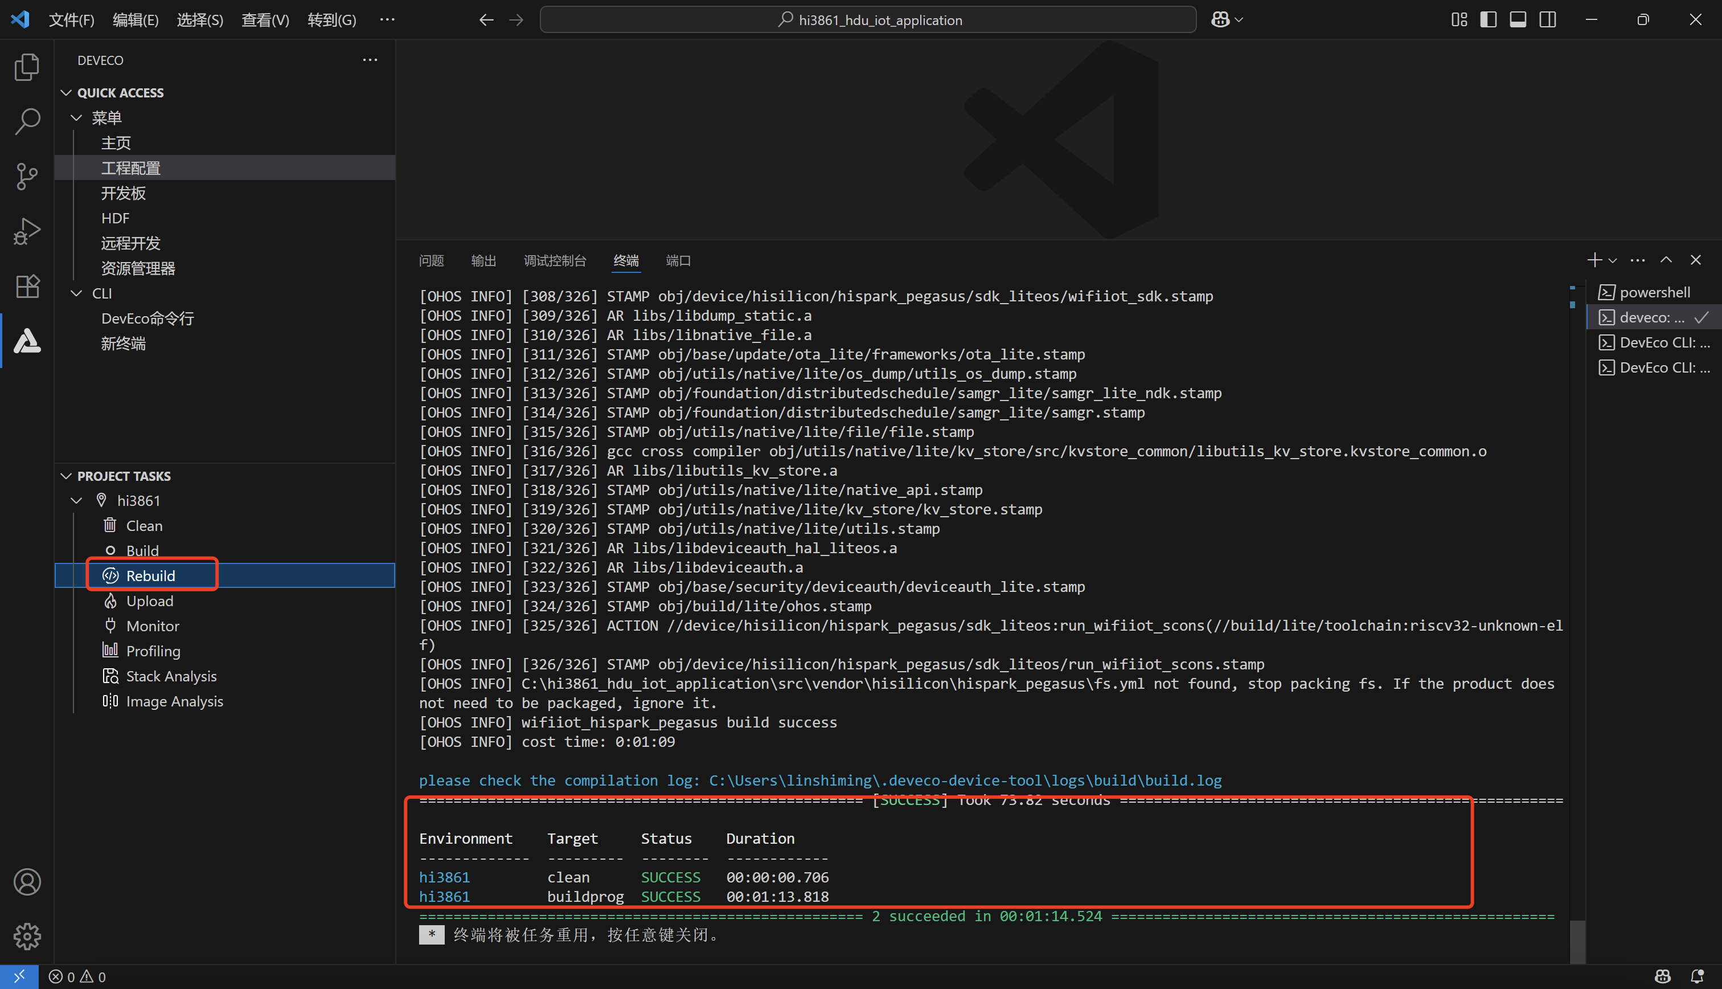
编译
配置完成后，点击左侧“Rebuild”，开始编译。
初次编译会解压编译工具，时间较长。等待编译完成即可。

Slide 28
编译
编译出来的固件位于：out/hispark_pegasus/wifiiot_hispark_pegasus/
其中，Hi3861_wifiiot_app_allinone.bin 是我们要烧录到开发板的。

Slide 29
烧录
04.

Slide 30
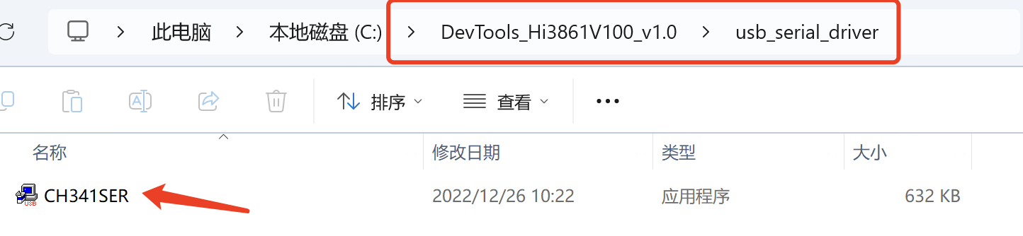
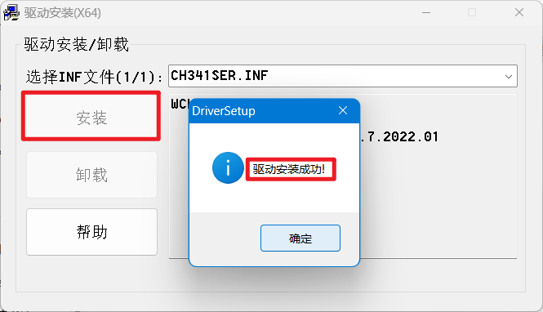
串口驱动安装
先使用配套的 Type-C 数据线，将开发板与电脑的 USB 口进行连接。
安装 CH340G 驱动。打开下载好的开发工具文件夹，找到 CH341SER.EXE 文件。
双击 CH341SER.EXE 驱动，进入安装界面，点击安装按钮即可，驱动安装成功后，再点击确定按钮，即可显示安装驱动成功。

Slide 31
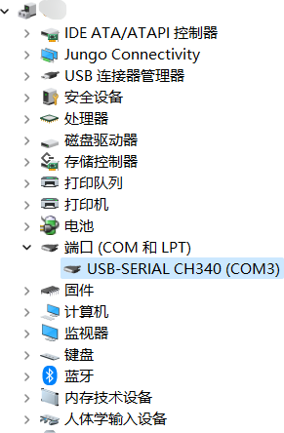
串口驱动安装
打开Windows 的设备管理器，查看串口设备，若未出现CH340 串口设备，请检查驱动是否安装正常。安装 CH340G 驱动。打开【工具软件\CH340 驱动】文件夹，找到 CH341SER.EXE 文件。

Slide 32
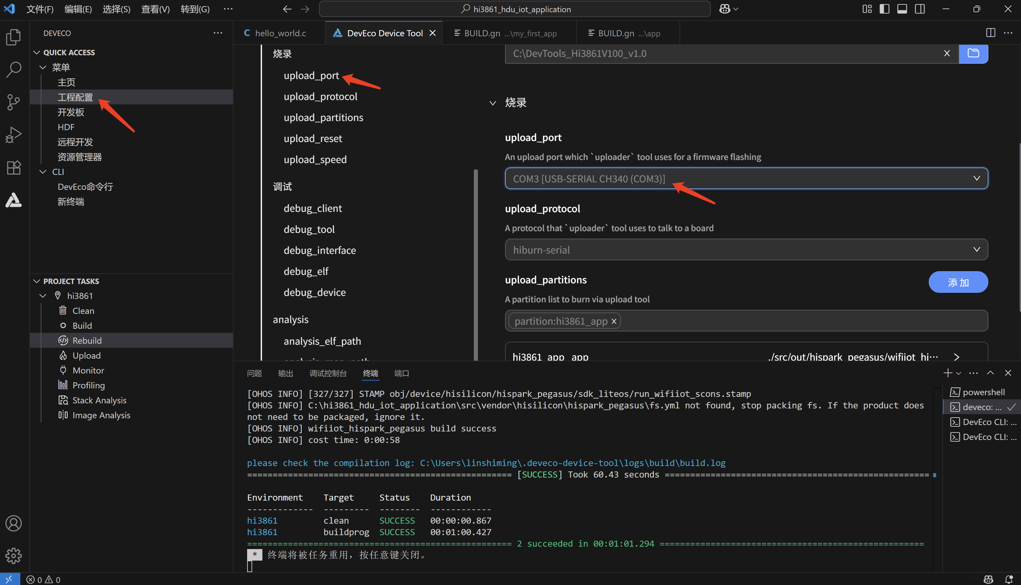
串口烧录
当前DevEco Device Tool 工具支持Hi3861 单板一键烧录功能。需要连接开发板，配置开发板对应的串口，在编译结束后，进行烧录。点击左侧“工程配置”，找到“upload_port”选项，选择开发板对应的烧录串口（注意：如果正在使用 Monitor 功能，请先关闭 Monitor，才能正常烧，否则串口占用无法烧录成功）。

Slide 33
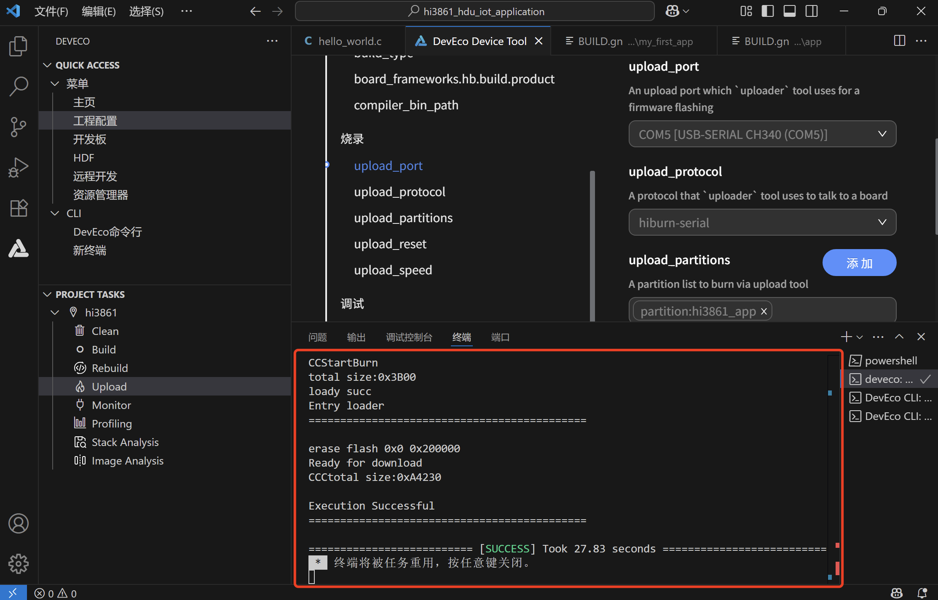
烧录
点击 VS Code 左下角“upload”按键，等待提示（出现 Connecting，please reset device...），手动进行开发板复位（按下开发板复位按键RST）。

Slide 34
运行
05.

Slide 35
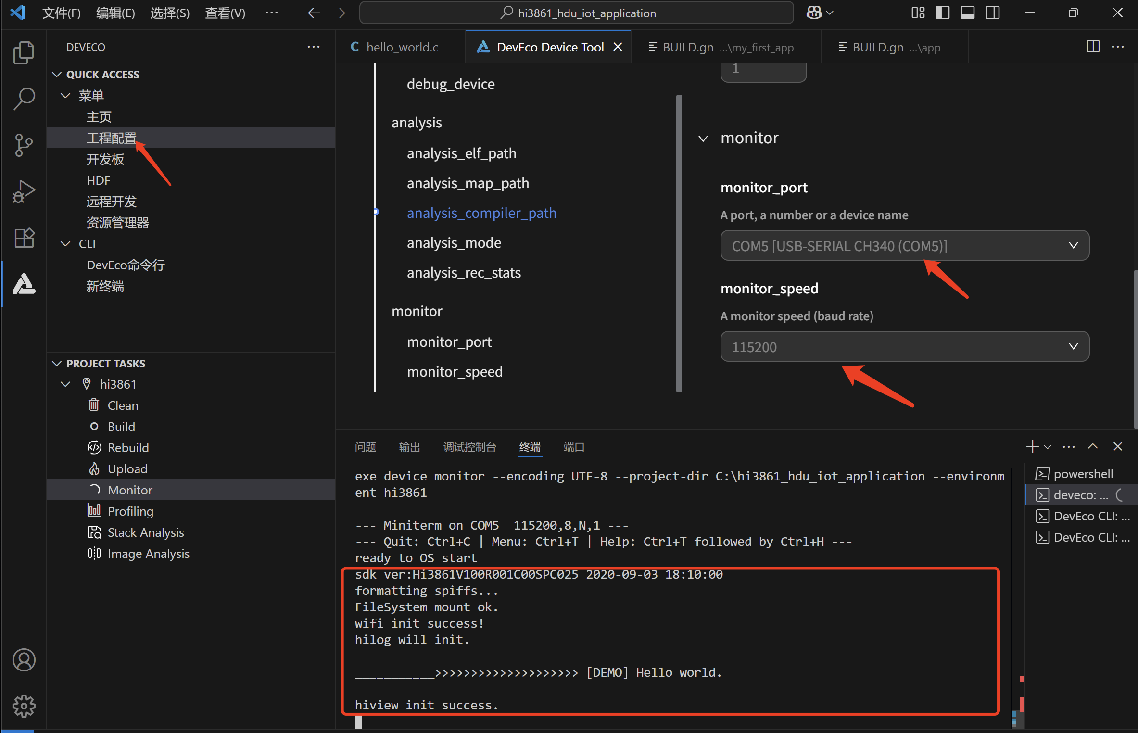
运行
烧录完成后，可以通过 Monitor 界面查看串口打印，配置 Monitor 串口，如下图所示。

